Slide 1
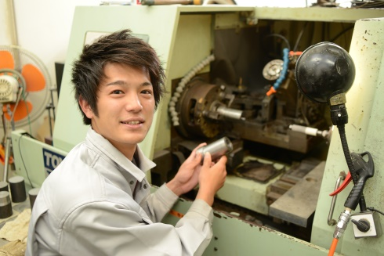
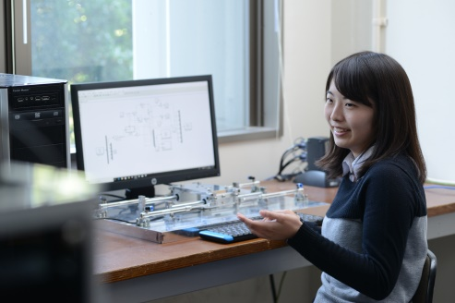
機械システム系学科
環境や人に優しく安全な機械を実現するための技術開発
機械要素，機械装置，ロボット，システムやヒューマンインターフェースの設計管理と運用
機械やシステムを用いたサービスの創成と発展
機械工学コース
システム工学コース
機械を創る基礎的能力の育成
エネルギー有効活用の基礎的能力の育成
モノづくりの革新をめざす
システムを運用・管理する
基礎的能力の育成
設計・制御の基礎的能力の育成
人と機械の調和について考える
目指したい将来を実現する
４年次生 市場 剛
（兵庫県 姫路市立姫路高等学校卒業）
知識と実践を活かす
４年次生 元木 都萌
（香川県 丸亀高等学校卒業）

Slide 2
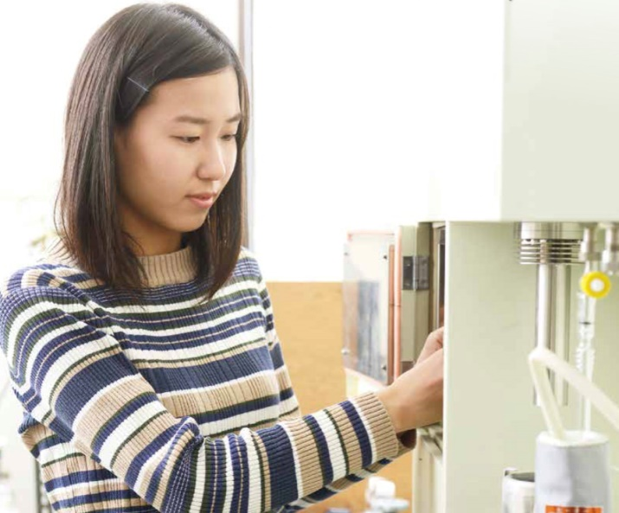
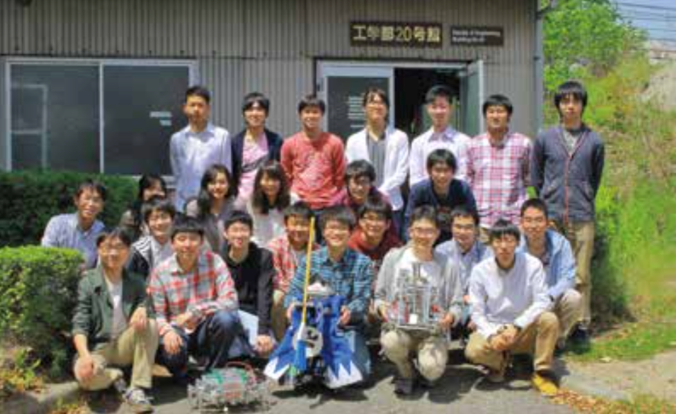
機械システム系学科では？
高度なモノ作りに欠かせない，材料，設計，加工，熱，流体， 計測制御等に関する技術
便利で安全・安心な社会を実現するための，ロボット，ヒューマン インターフェイス，機械やシステムを用いたサービスの創成
などを学び，新しいアイデアを発想する能力，自身で問題を発見し解決できる能力，社会に出て多くの人とコミュニケーションできる能力を持ち，国際的に活躍できるエンジニアになるために，多くの実践的な講義や実験・実習が用意されています．

Slide 3
機械システム系学科では？
課題探求能力
自ら課題を見つけ出し，その課題の答えを幅広い視点から柔軟かつ
総合的に探し求めることができる能力．
デザイン能力
必ずしも答えが一つではない課題に対して，様々な学問や技術を統
合することによって，実現可能な答えを見つけ出す能力．
国際的に活躍する力 ：コミュニケーション能力
教 育
研 究
✓デザイン型科目
✓日本語・英語・第二外国語
✓卒業研究
✓工学部 → 大学院
一貫教育カリキュラム
✓インターンシップ
✓キャリア支援
✓世界最先端の研究
-新材料創成
-超精密次世代加工技術
-高度エネルギー変換技術
-知的制御
-人間と機械のインターフェース
✓豊富な研究設備

Slide 4
カリキュラムの流れ
１年次 基礎学力を高める
一般教養に加え，工学の基礎（数学，物理など），英語，情報処理，などを学習
２年次 基礎知識と入門的な専門知識を修得，コースを決定
2年前期 機械システム関連の基礎知識を学習
2年後期 機械工学コースとシステム工学コースに分かれ，演習や実験を含む，各コース
の専門知識を学習
３年次 各コースの専門知識を修得
機械工学コース 材料，加工，エネルギーなどに関する専門知識
システム工学コース メカトロニクス，システム設計に関する専門知識
＋ 技術英語，工学倫理，インターンシップなど
４年次 研究室に配属され，課題遂行能力を修得
１年間かけて取り組む卒業研究では，機械システム系技術者としての独創性，問題解決能力，文章表現能力などを修得

Slide 5
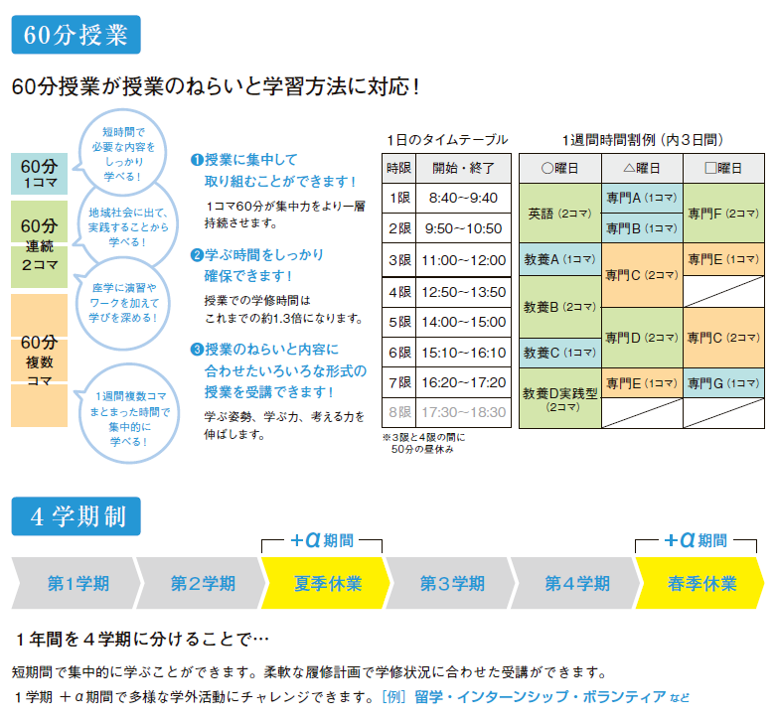
６０分授業 ＋ ４学期制

Slide 6
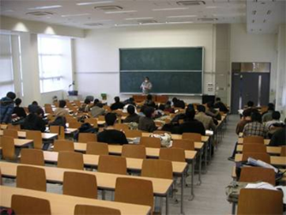
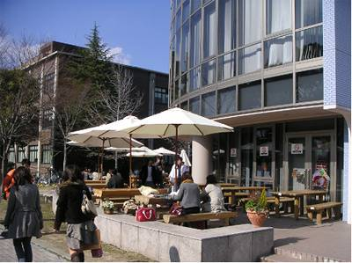
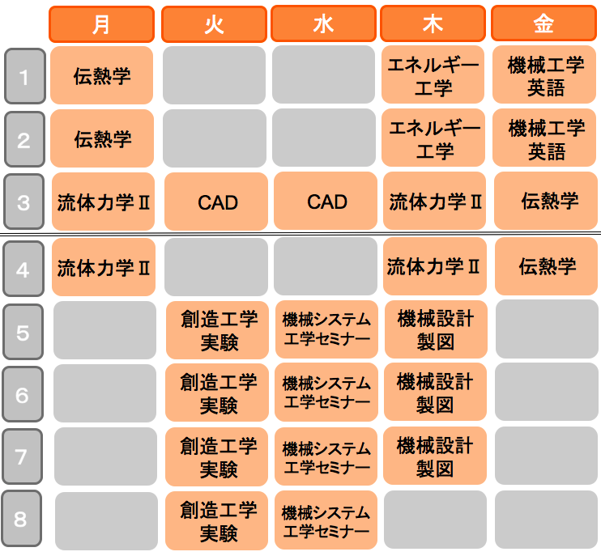
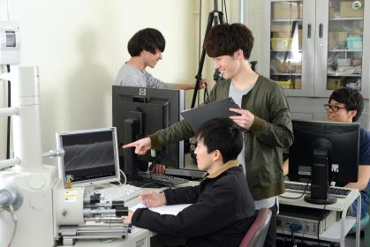
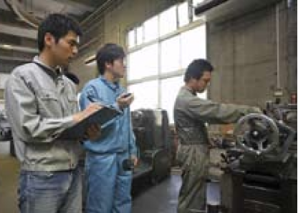
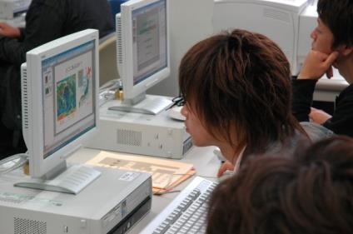
時間割
機械システム系学科
３年生第３クォータの時間割

Slide 7
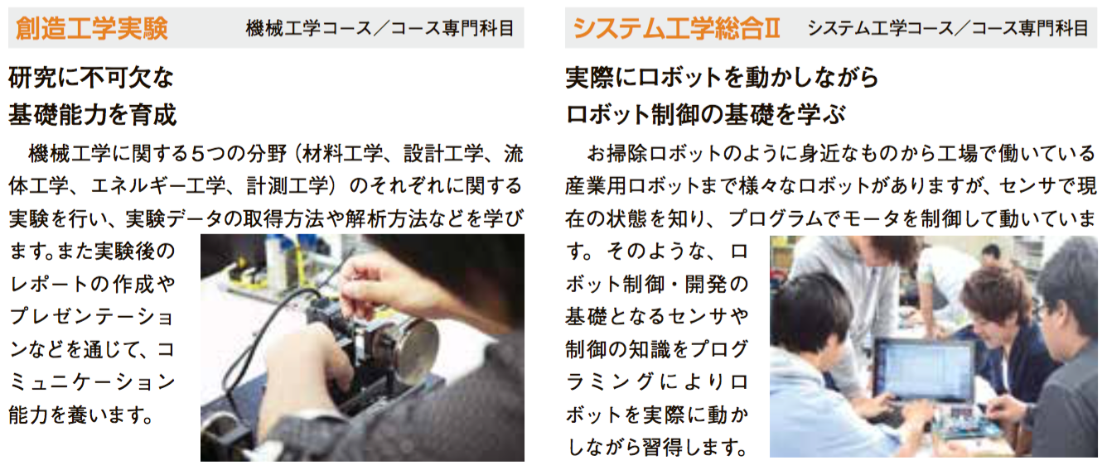
講義紹介

Slide 8
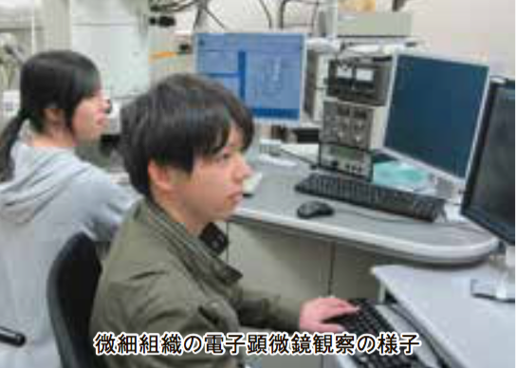
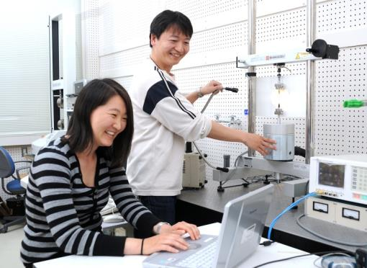
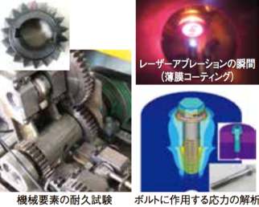
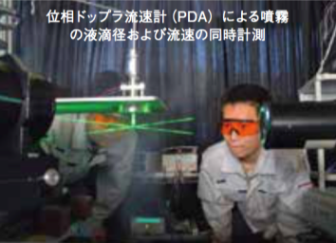
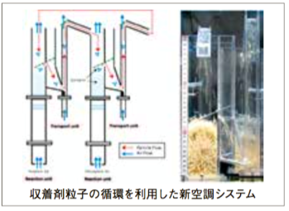
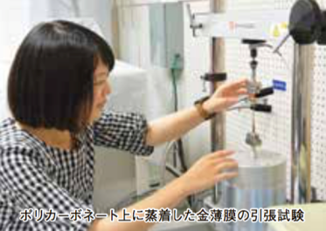
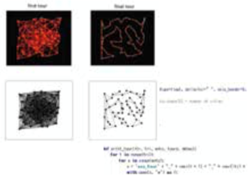
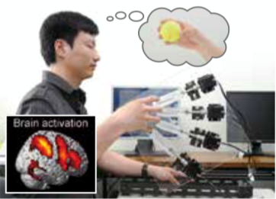
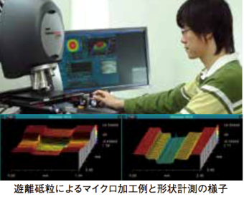
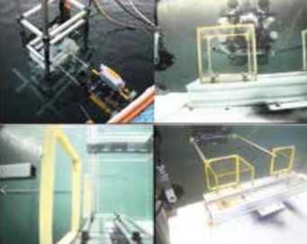
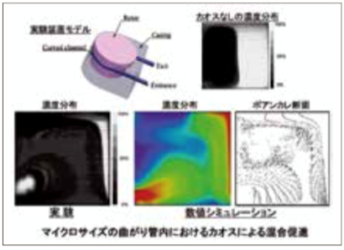
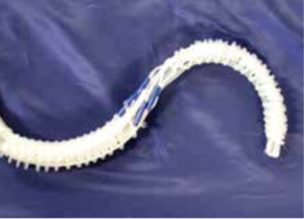
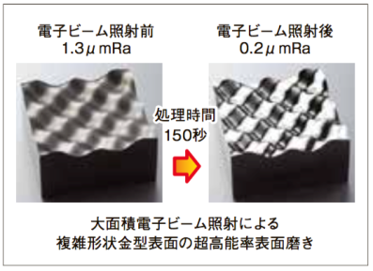
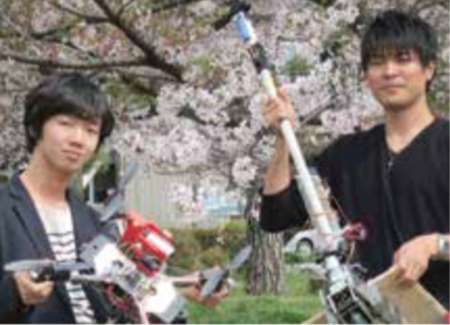
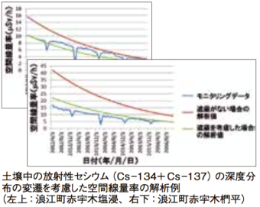
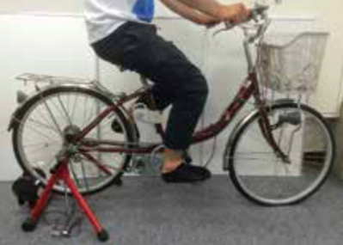
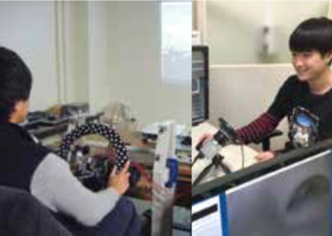
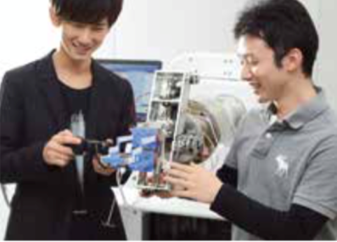
研究室紹介（卒業研究）
４年生では，研究室に配属され，卒業研究を行います

Slide 9
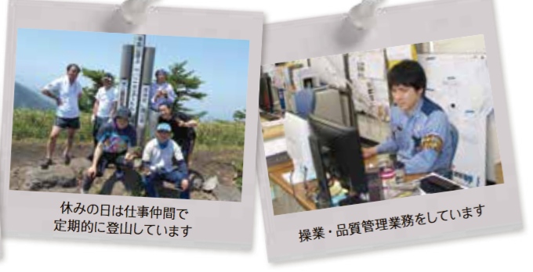
卒業生

Slide 10
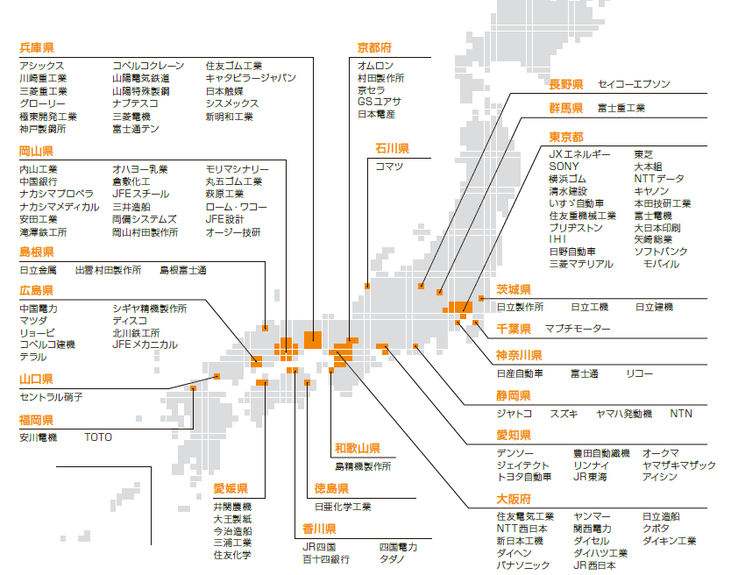
機械システム系学科の就職先
岡山県内，関西地区を中心に全国で卒業生は活躍中！
就職担当教授による
きめ細かなサポート
10

Slide 11
機械システム系学科の就職先
自動車
電機
トヨタ自動車株式会社®
本田技研工業株式会社®
三菱自動車工業株式会社®
株式会社日立製作所®
パナソニック株式会社®
株式会社東芝®
株式会社リコー®
マツダ株式会社®
富士重工業株式会社®
スズキ株式会社®
日産自動車株式会社®
三菱電機株式会社®
キヤノン株式会社®
セイコーエプソン株式会社®
グローリー株式会社®
アイシン精機株式会社®
ダイハツ工業株式会社®
株式会社デンソー®
機械 重工業
株式会社村田製作所®
オムロン株式会社®
京セラ株式会社®
化学
三菱重工業株式会社®
川崎重工業株式会社®
株式会社ＩＨＩ®
株式会社クボタ®
株式会社日本触媒®
日本ガイシ株式会社®
株式会社クラレ®
日亜化学工業株式会社®
日立造船株式会社®
三井造船株式会社®
株式会社小松製作所®
株式会社島津製作所®
旭化成 株式会社®
セントラル硝子株式会社®
その他 非製造
三浦工業株式会社®
日本精工株式会社®
ナカシマプロペラ株式会社®
金属
清水建設株式会社®
株式会社大本組®
東海旅客鉄道株式会社®
西日本旅客鉄道株式会社®
日立金属株式会社®
ＪＦＥスチール株式会社®
新日鐵住金株式会社®
大日本印刷株式会社®
株式会社 両備システムズ®
中国電力株式会社®
四国電力株式会社®
株式会社神戸製鋼所®
住友電気工業株式会社®
株式会社日本製鋼所®
公務員
株式会社エヌ・ティ・ティ・データ®
カバヤ食品株式会社®
西日本高速道路株式会社®
岡山県庁®
岡山市役所®
国土交通省 中国地方整備局®
株式会社中国銀行®
株式会社アシックス®
大和ハウス工業株式会社

Slide 12
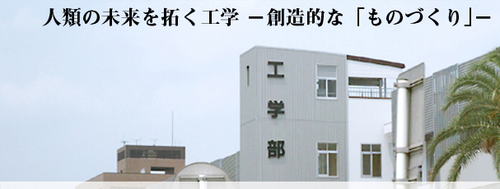
さらに詳しい情報は・・・
岡山大学工学部 機械システム系学科ホームページ
http://www.eng.okayama-u.ac.jp/eng_mech/html/index.html
※機械システム系学科で学ぶこと，研究紹介などが掲載されています。

Slide 13
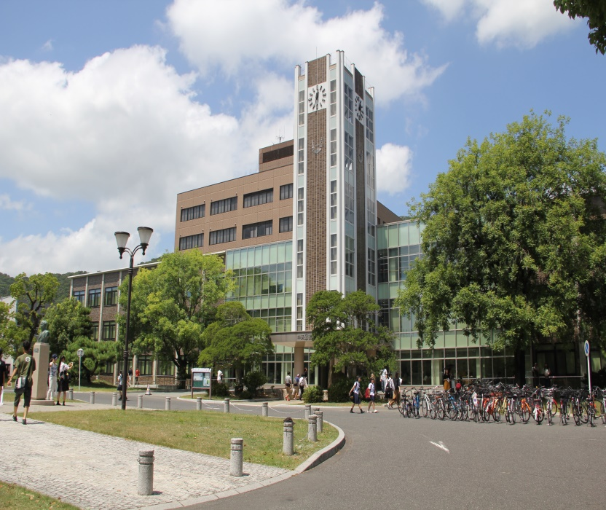
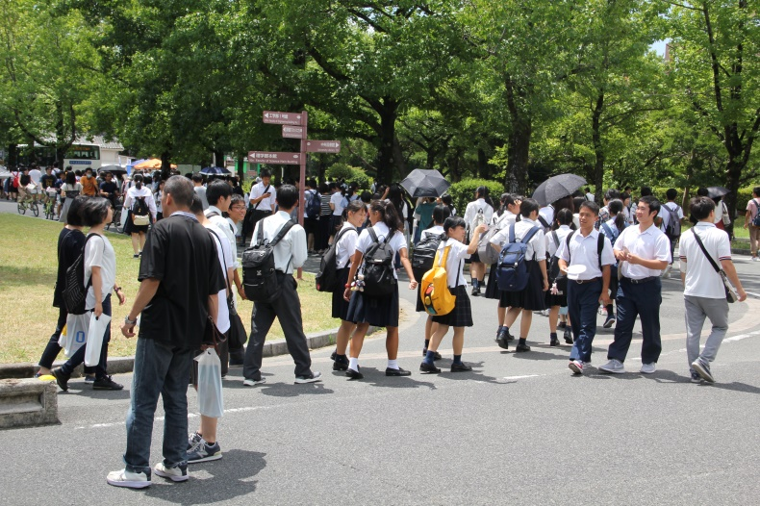
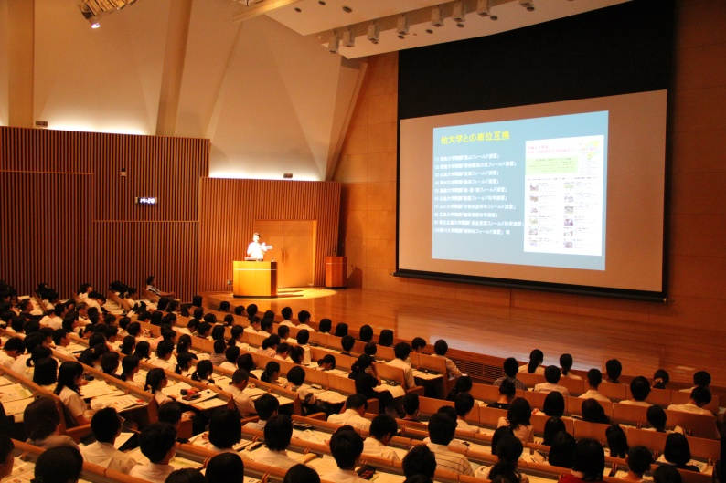
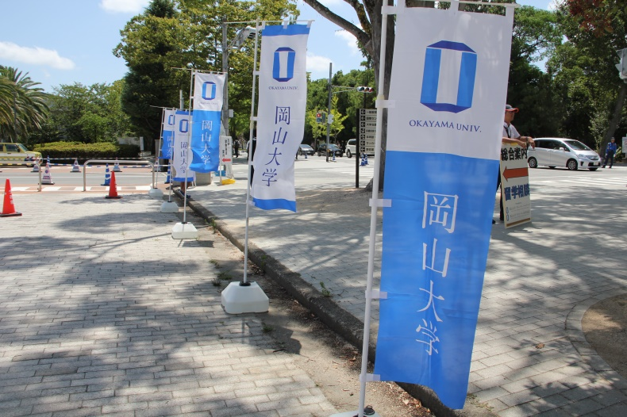
2019年度オープンキャンパス
オープンキャンパスの詳細・申込等は岡山大学Webサイトをご覧ください。

